Slide 2
O antídoto contra a Solidão
01

Slide 3

Então o anjo me disse: Escreva: "Bem-aventurados aqueles que são chamados à ceia das bodas do Cordeiro".
Apocalipse 19:9

Slide 4
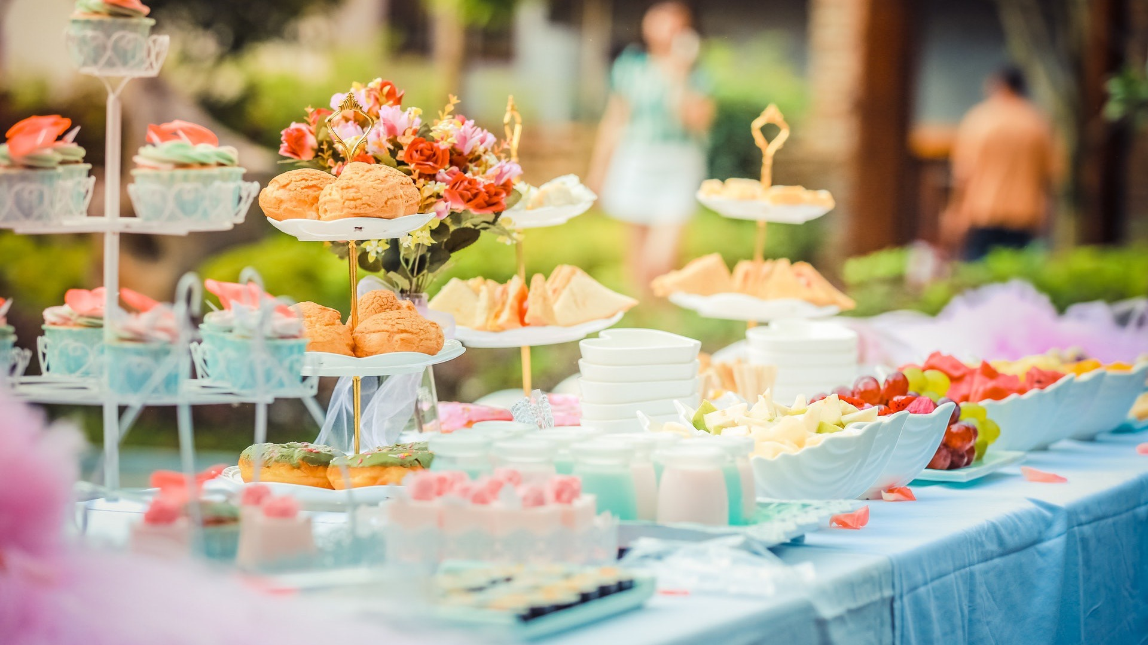
Imagine que o seu melhor amigo ou amiga, vai dar uma festa.

Slide 5
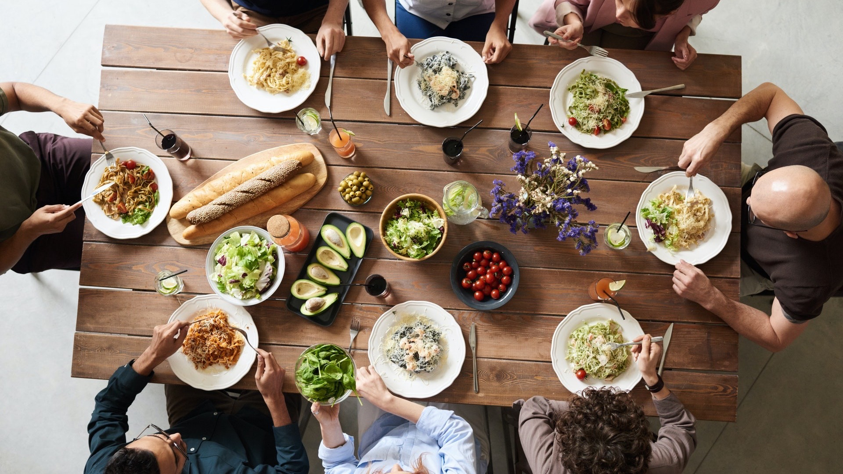
A festa acontece, mas resumindo a história, você não é convidado.

Slide 6

Como você se sentiria?

Slide 7
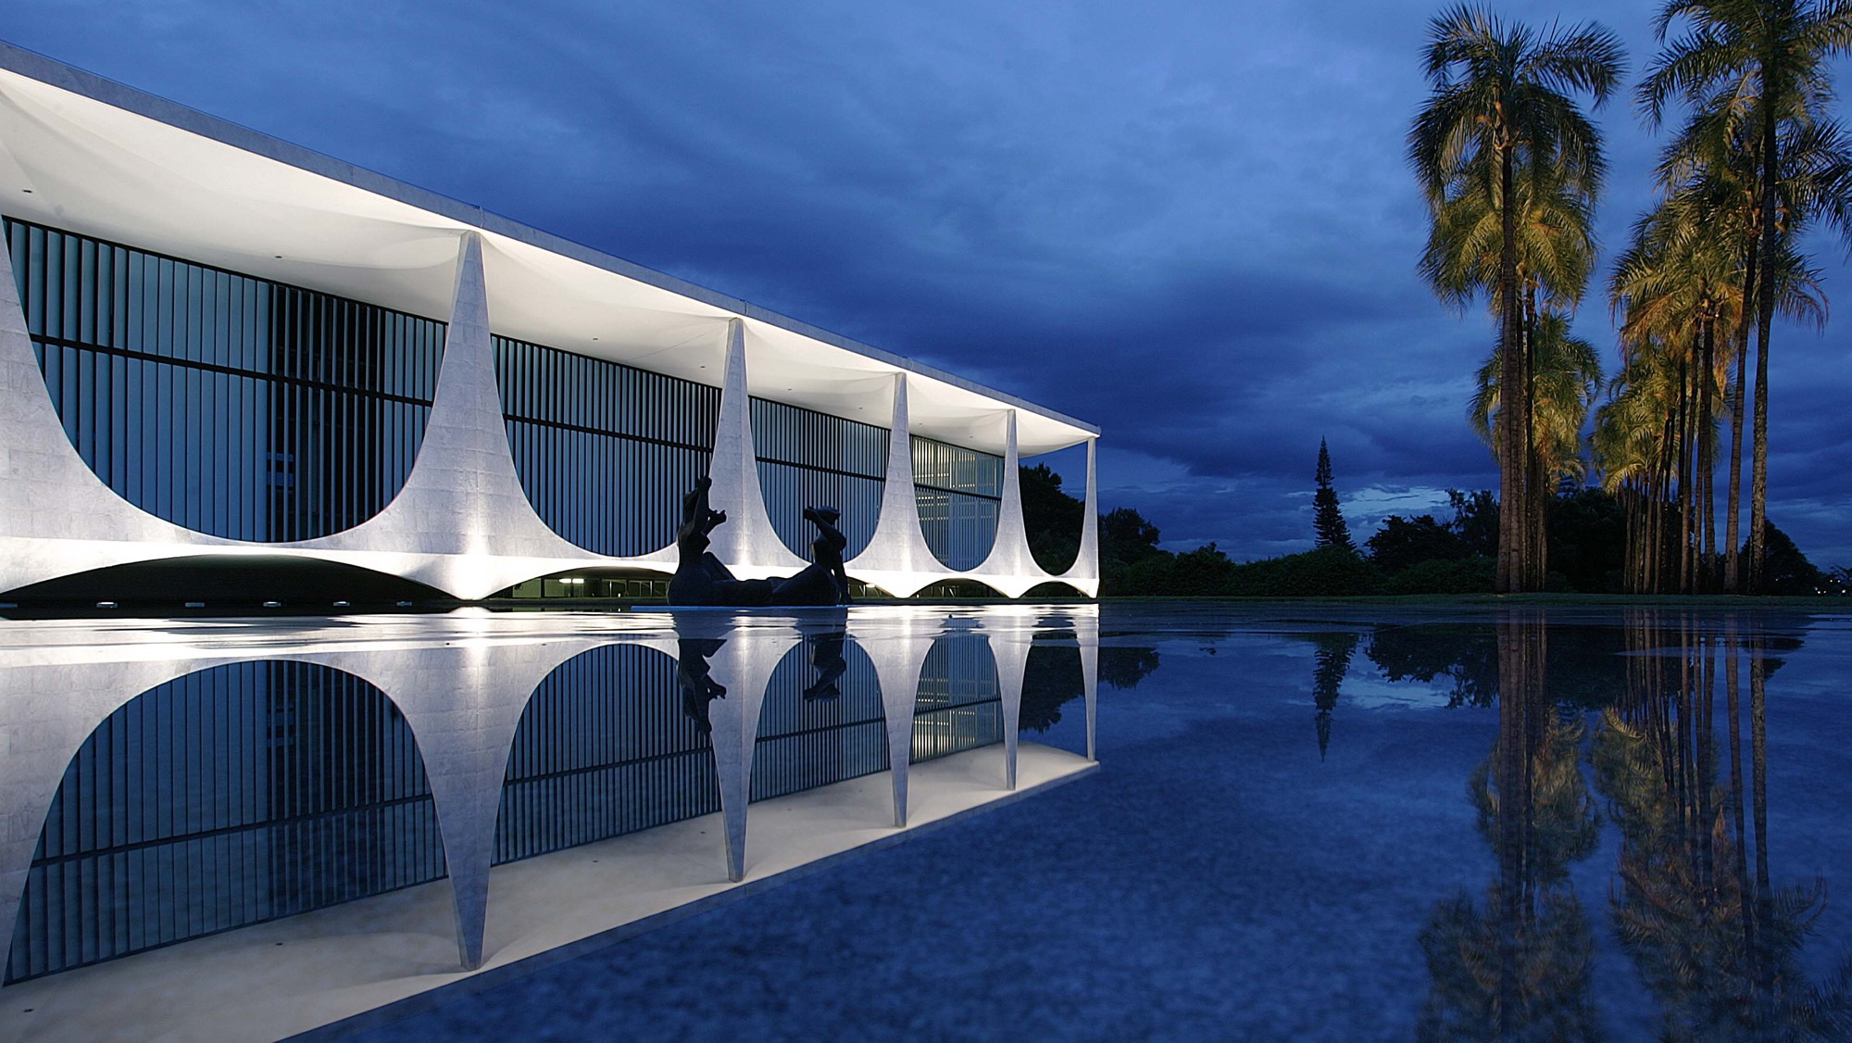
Imagine que o presidente da República federativa do Brasil vai dar uma festa.

Slide 8
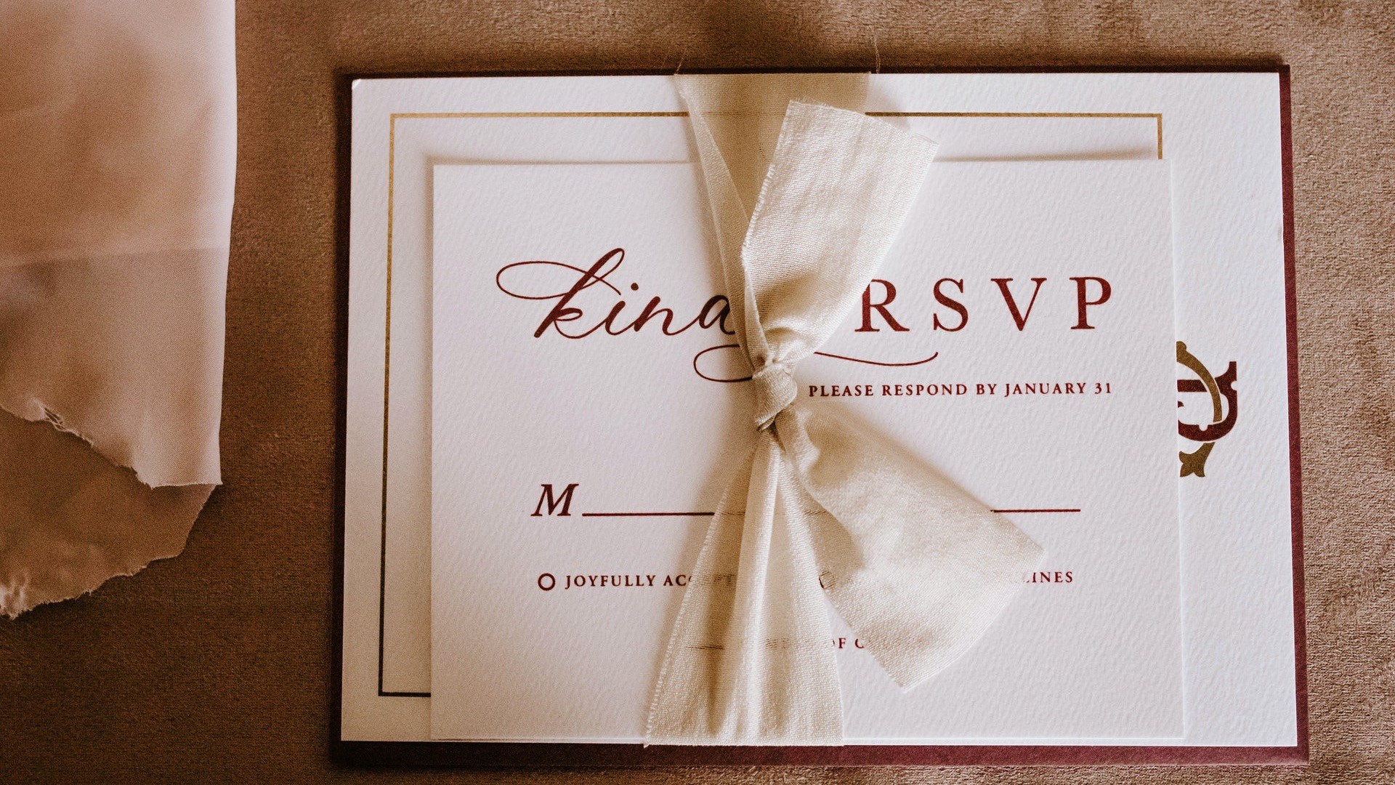
você chega em sua casa e ao abrir a caixa de correios se depara com o convite da festa do Presidente da República.

Slide 9

Como você ficaria ao receber um convite desses?

Slide 10
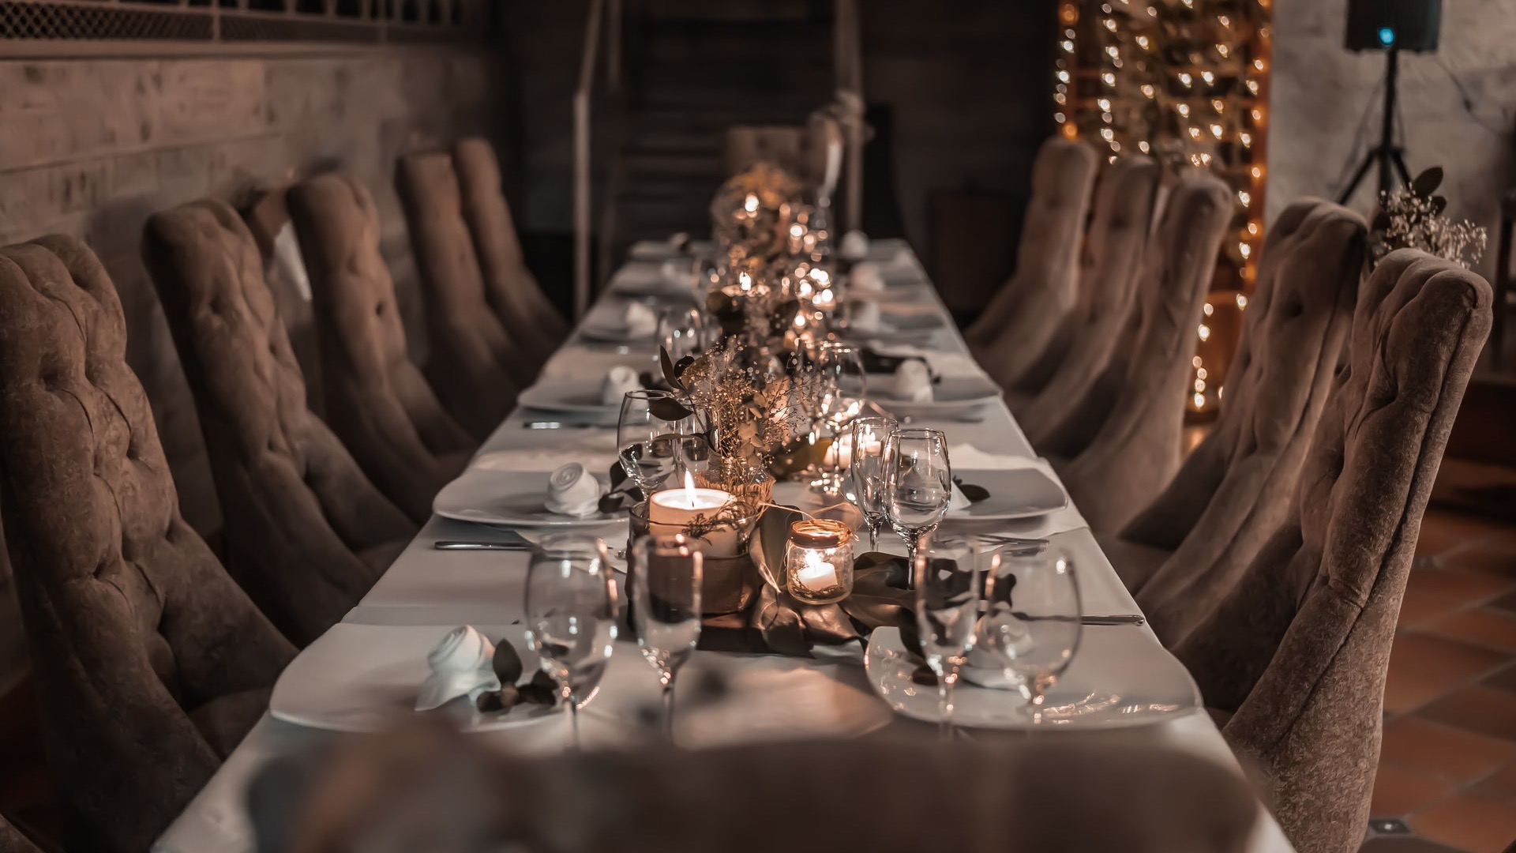
Estamos falando da maior de todas as festas que já ocorreram neste planeta.

Slide 11

Esta festa ocorrerá no céu e será a maior de todas as festas que já ocorreram no universo inteiro.

Slide 12
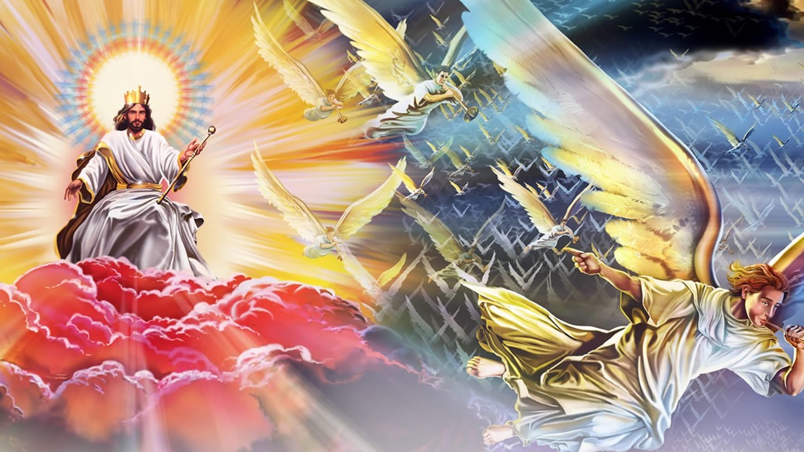
Está festa acontecerá quando Jesus cumprir a sua promessa de retornar a este mundo e buscar o seu povo.

Slide 13
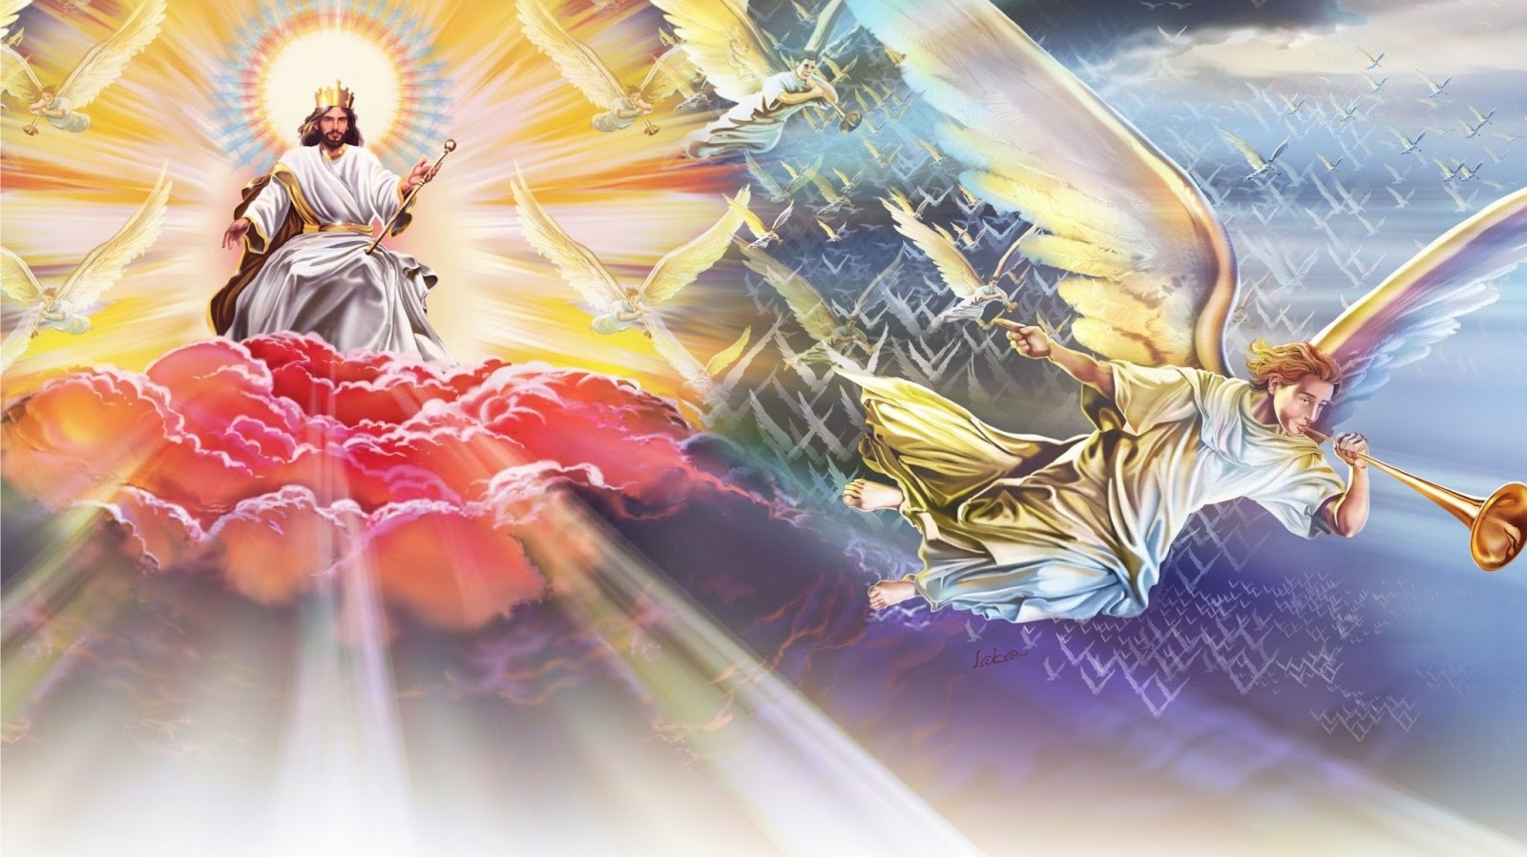
Condições para estar nesta festa

Slide 14

Estar nesta festa significa estar salvo.

Slide 15
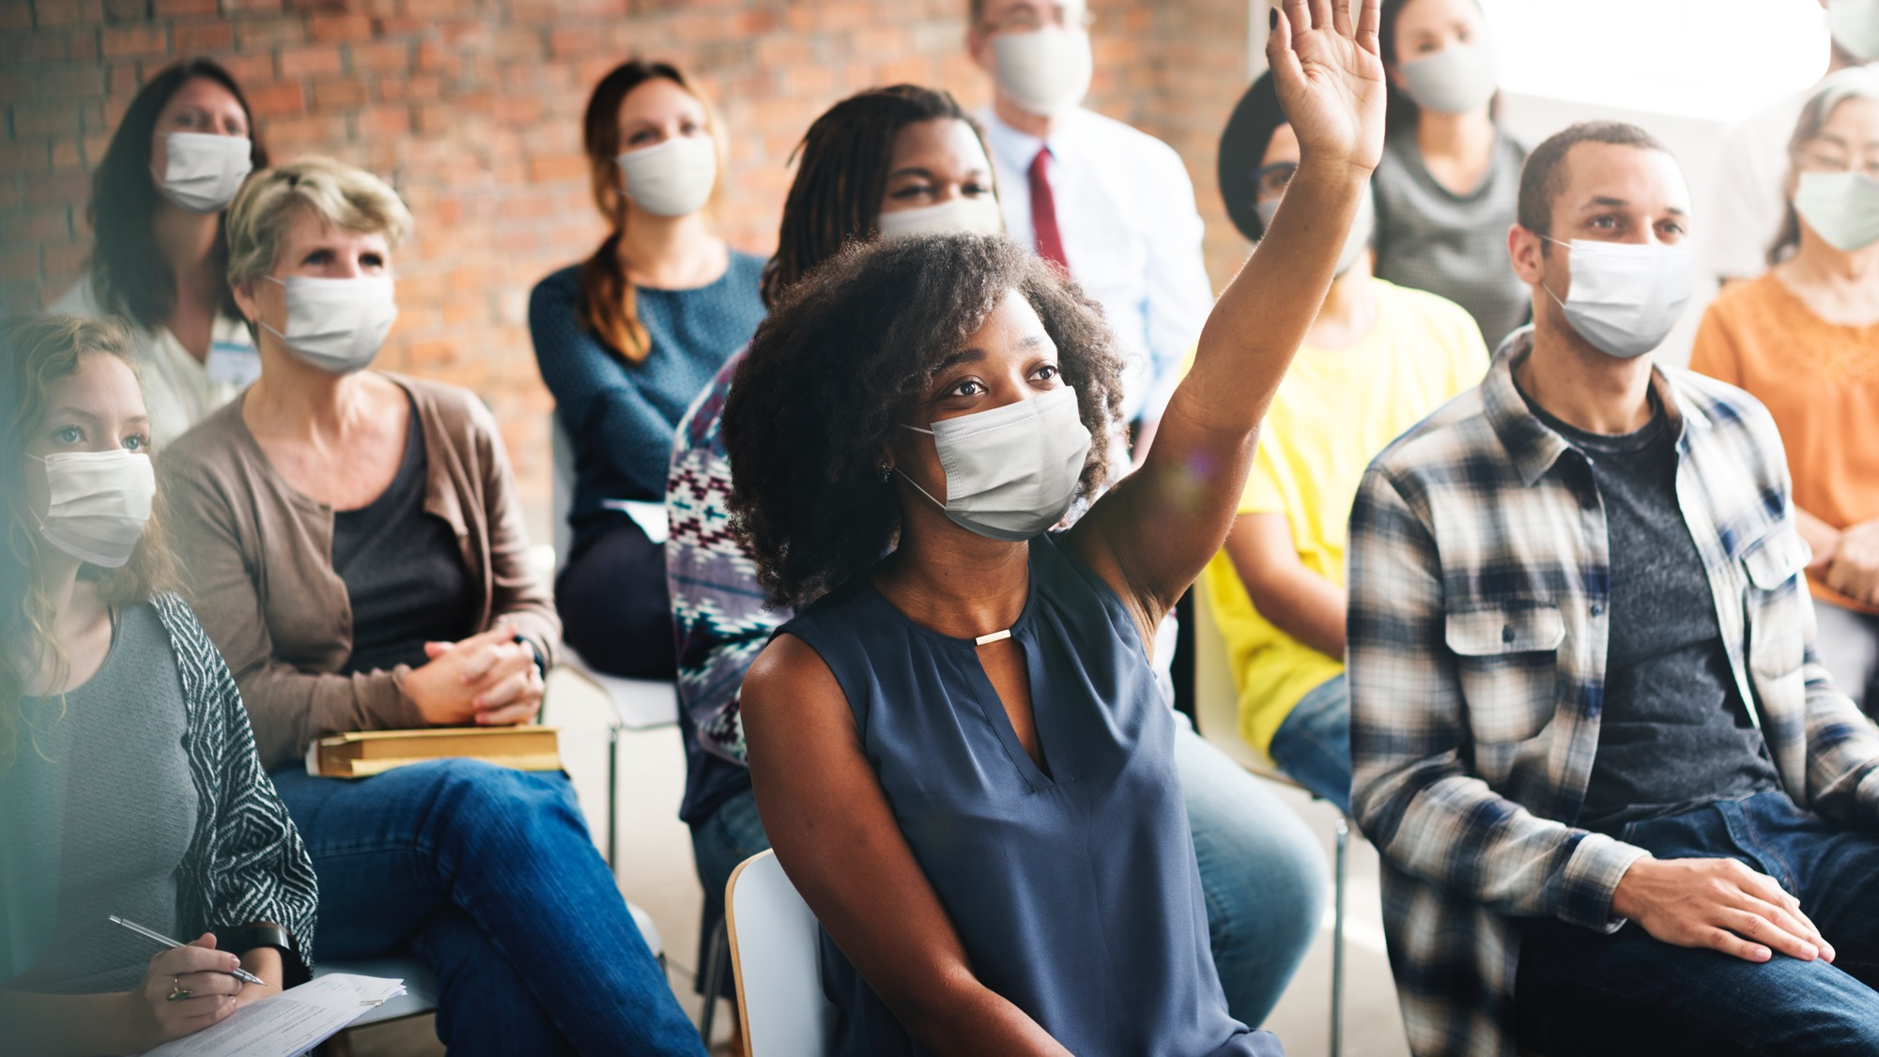
afinal quantos querem ser salvos?

Slide 16

Quantos querem participar dessa maravilhosa festa?

Slide 17
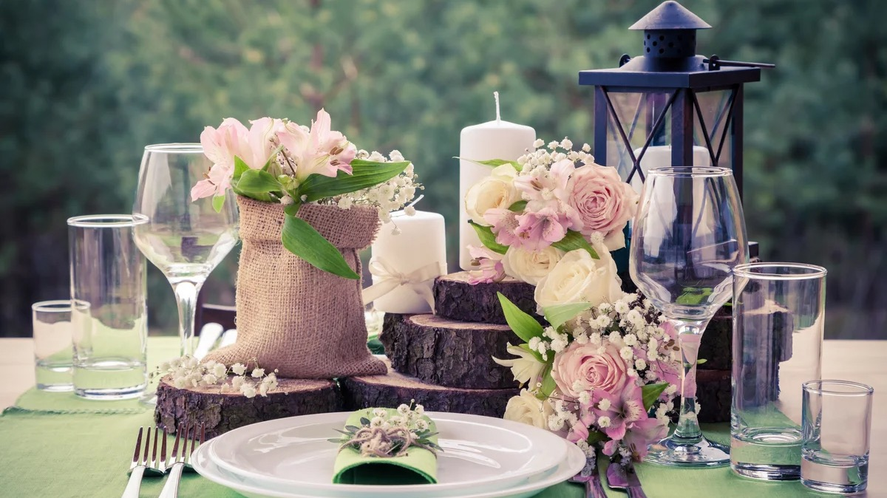
Oque devo fazer para estar na festa das bodas do Cordeiro?

Slide 18
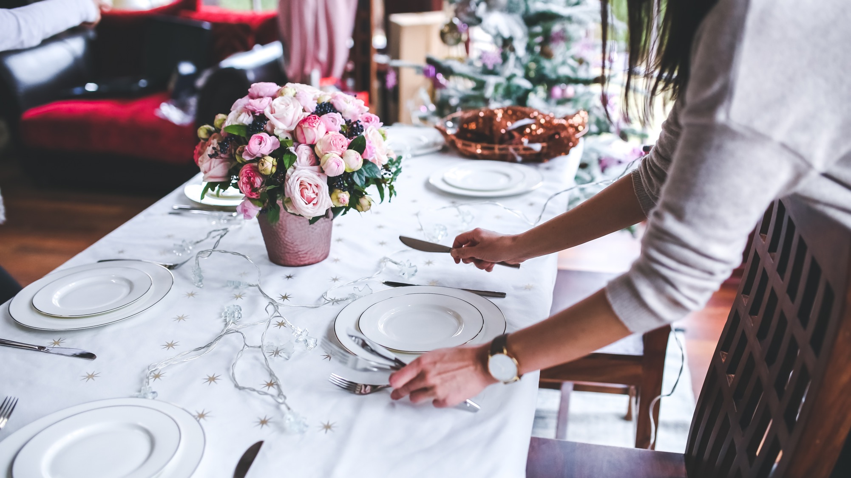
A parábola das Bodas

Slide 19
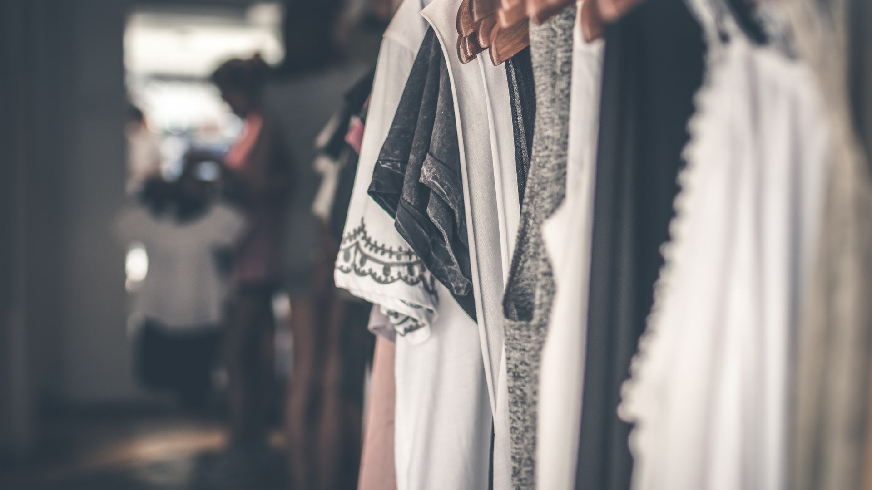
O convite do casamento vinha com a roupa para ser usada na festa.

Slide 20
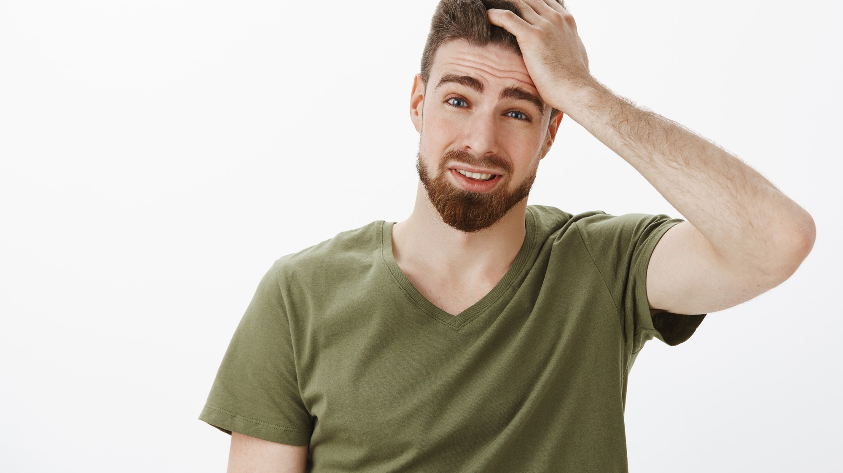
Estranhas desculpas

Slide 21

Novos convidados

Slide 22
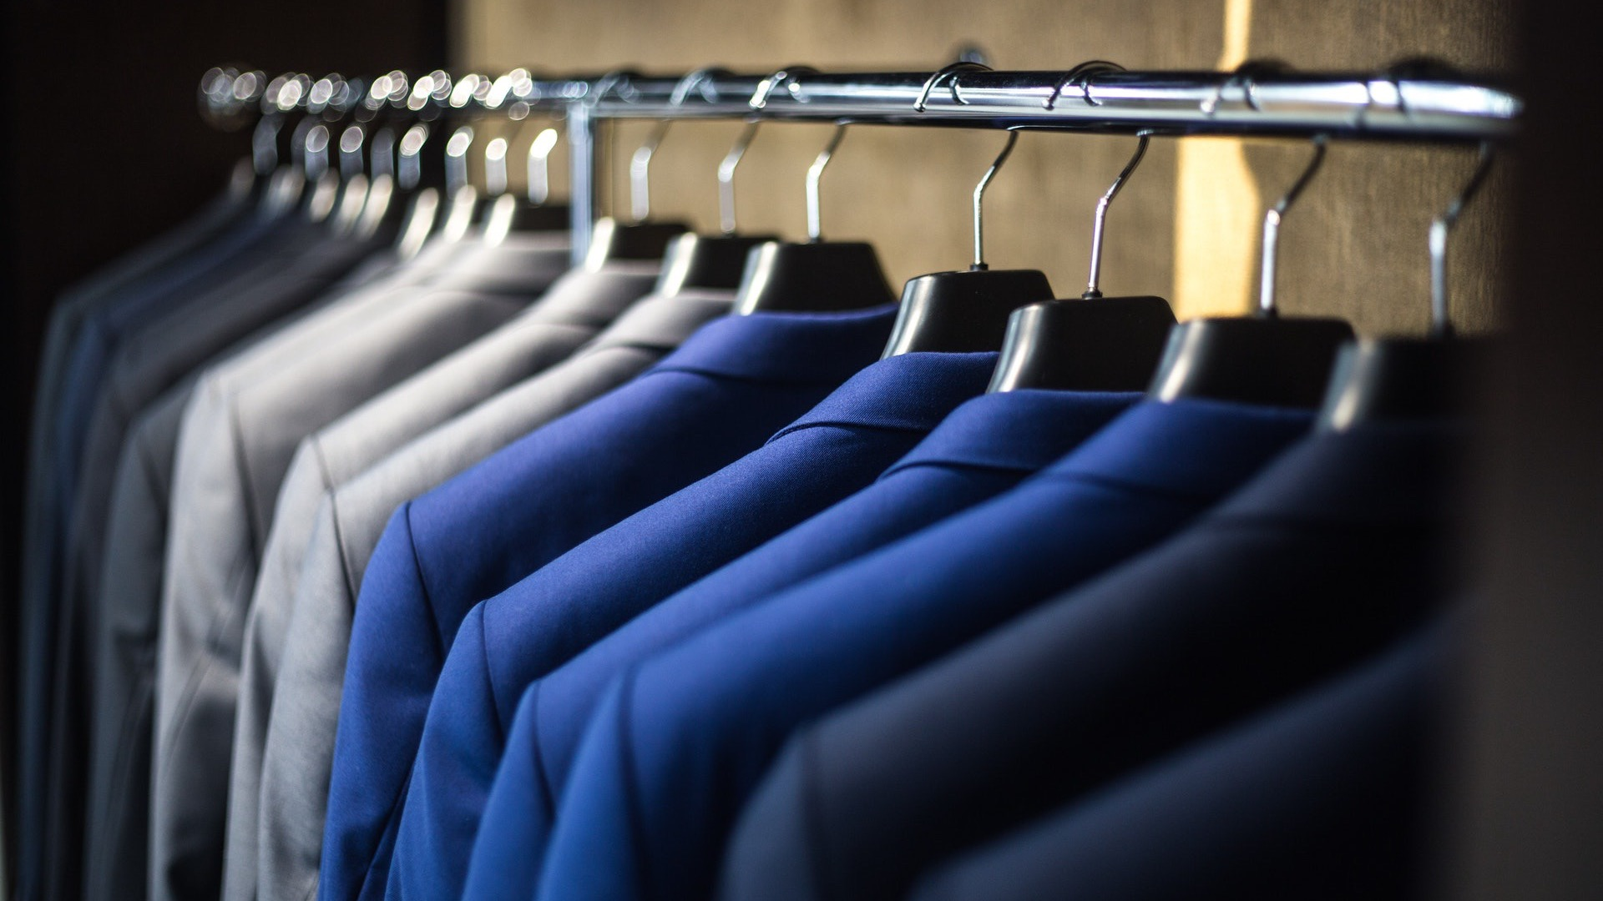
Sem a roupa da festa.

Slide 23
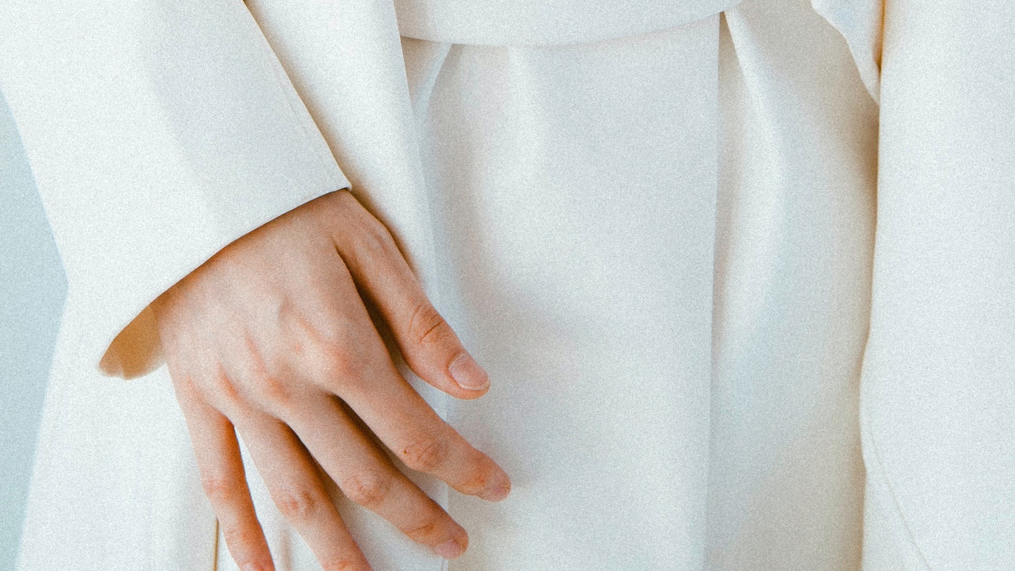
Necessitamos estar vestidos com a roupa do casamento do Cordeiro.

Slide 24
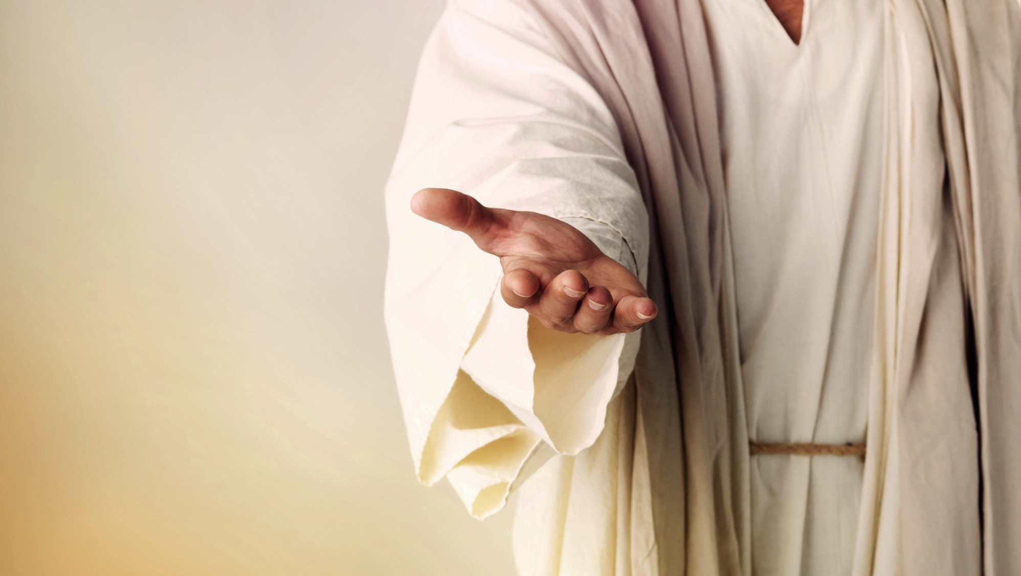
A justiça e a graça de Jesus

Slide 25

Mas o que será essa roupa?

Slide 26
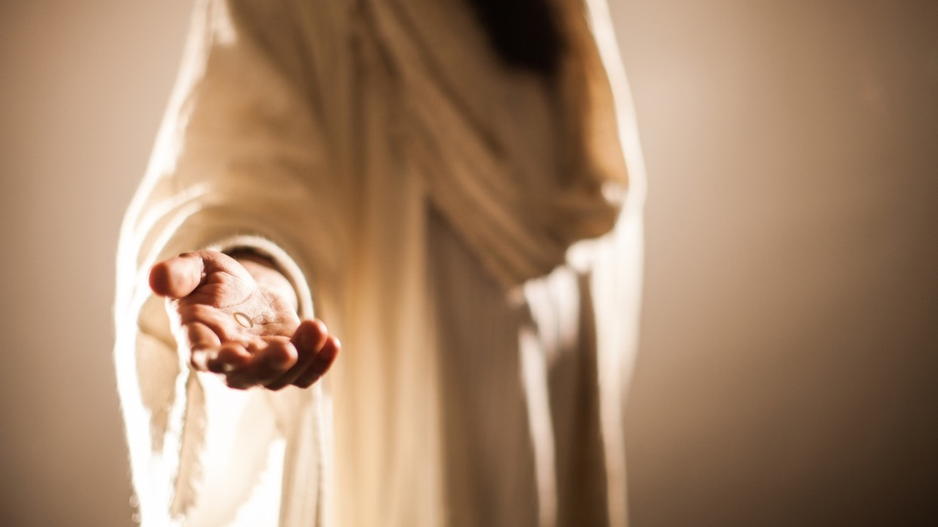
É a graça e a justiça de dEle.

Slide 27
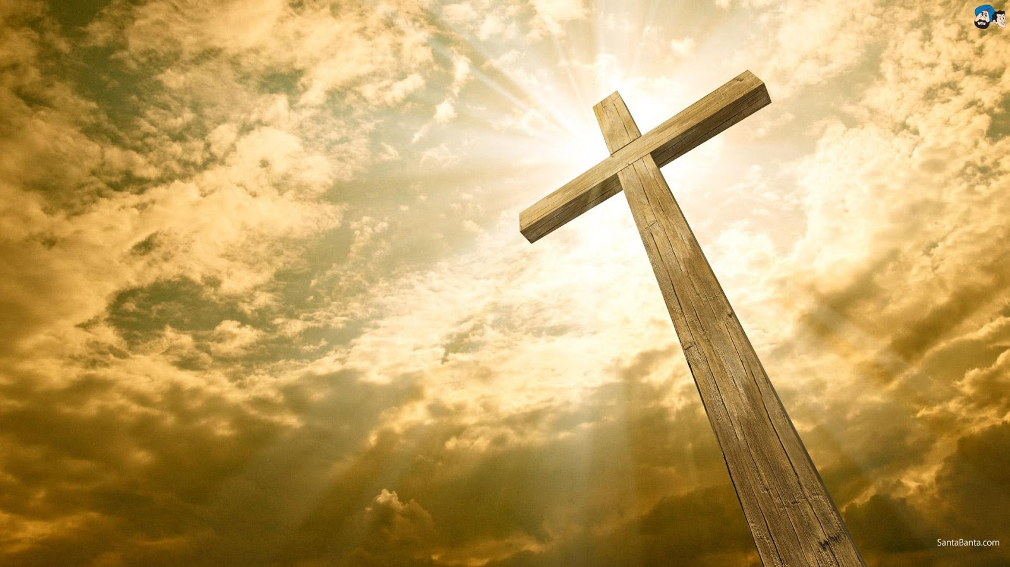
Ele se doou, Ele se entregou e não há nada que você possa fazer para ser salvo.

Slide 28
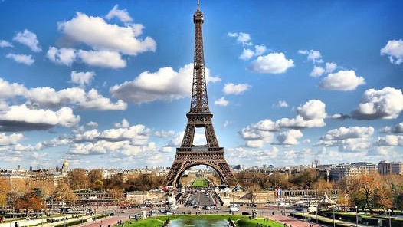
Uma passagem aérea para Paris por apenas R$ 1,00.

Slide 29
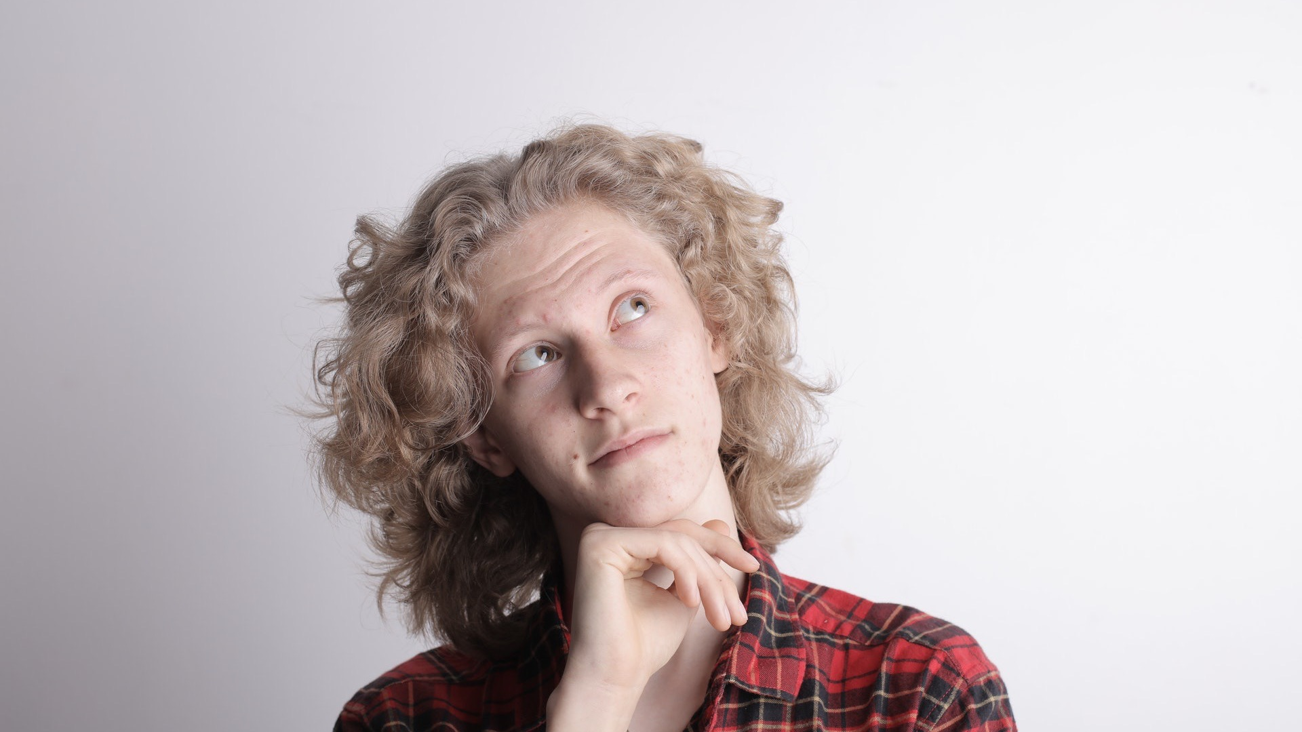
Mas como de graça, eu não tenho que realizar alguma obra?

Slide 30
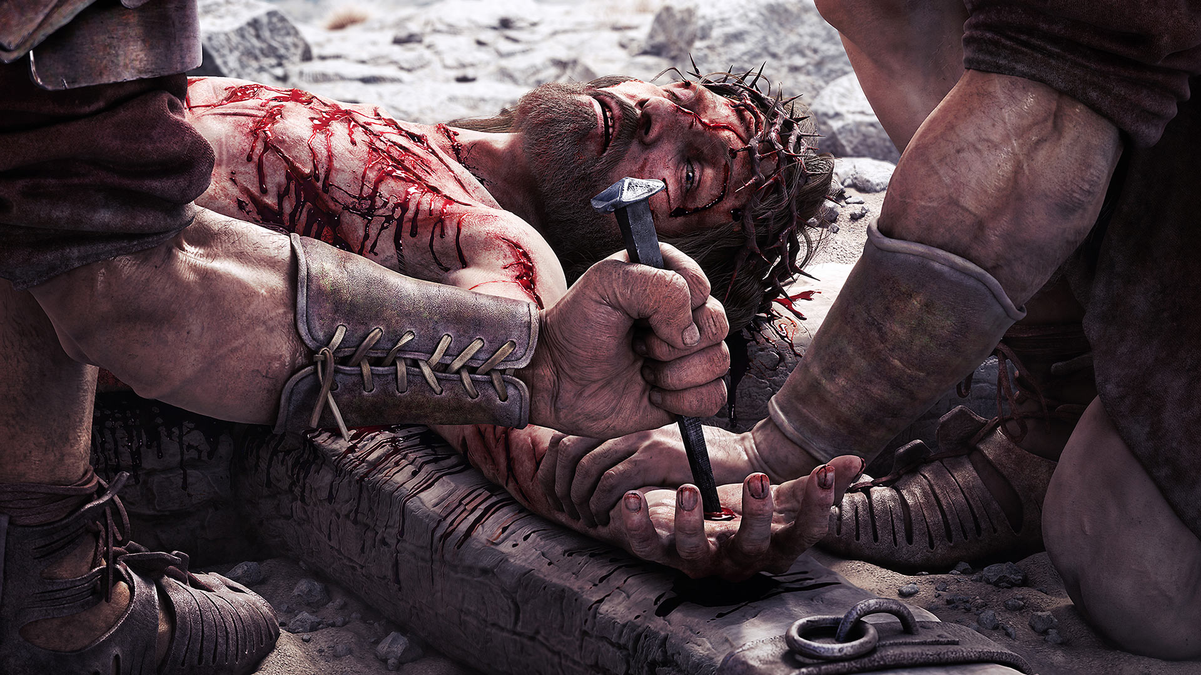
Jesus pagou o alto preço.

Slide 31
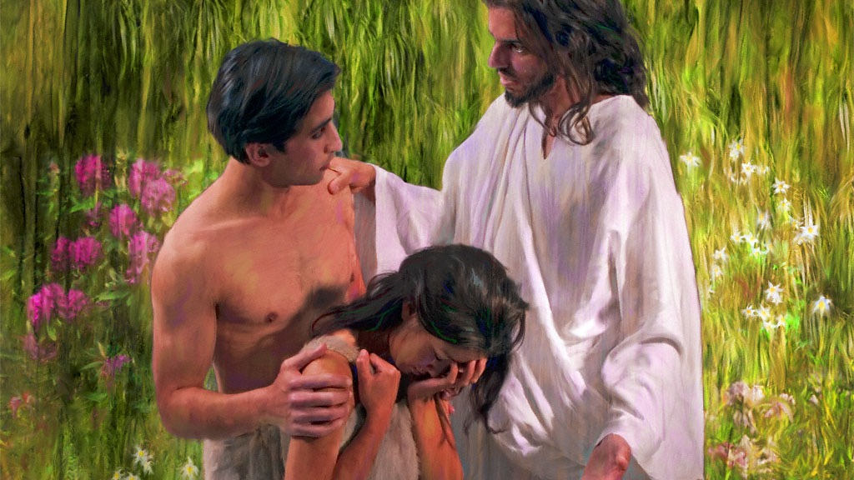
O exemplo do Éden

Slide 32

folhas de figueira

Slide 33
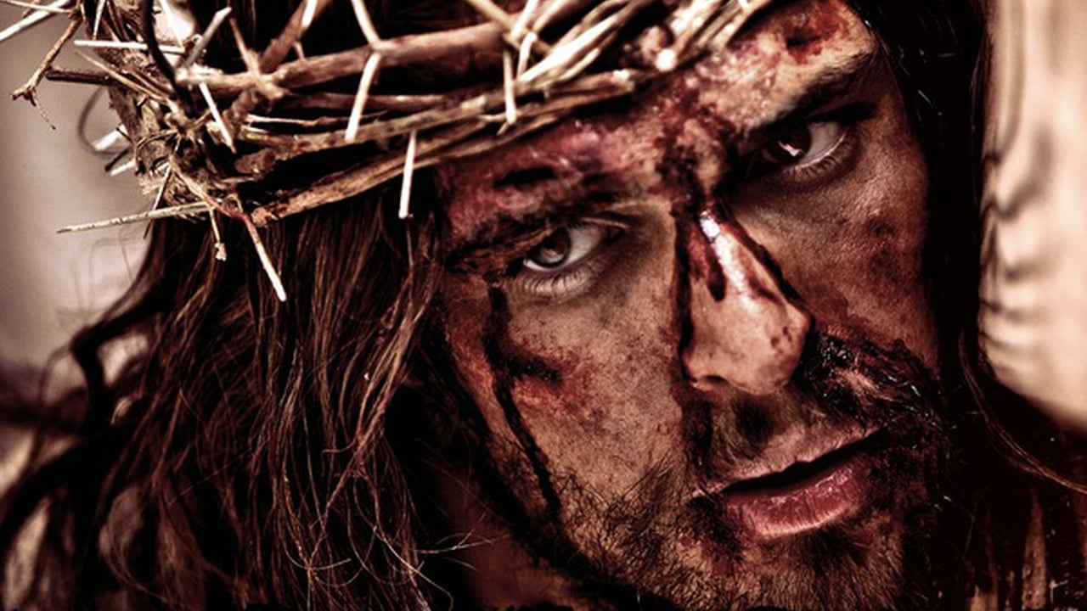
“Eis o Cordeiro de Deus que tira o pecado do mundo”.

Slide 34
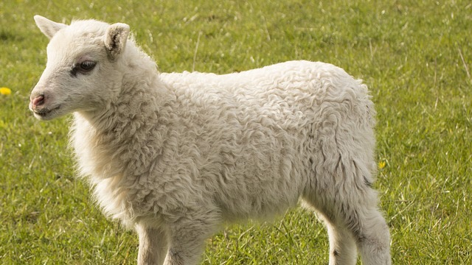
Deus fez roupas de peles de cordeiro para eles.

Slide 35
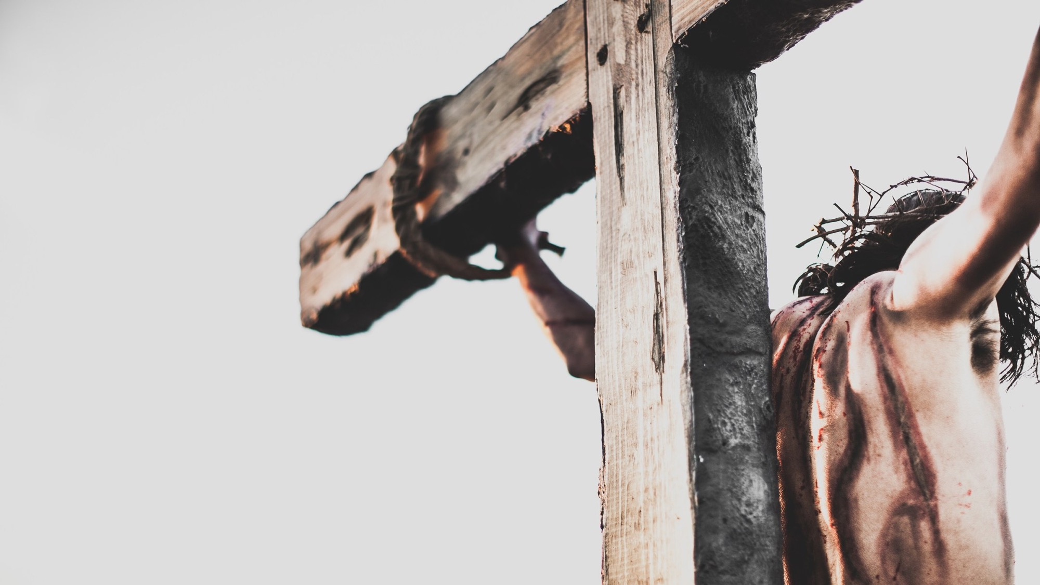
alguém naquele momento morreria no lugar deles

Slide 36
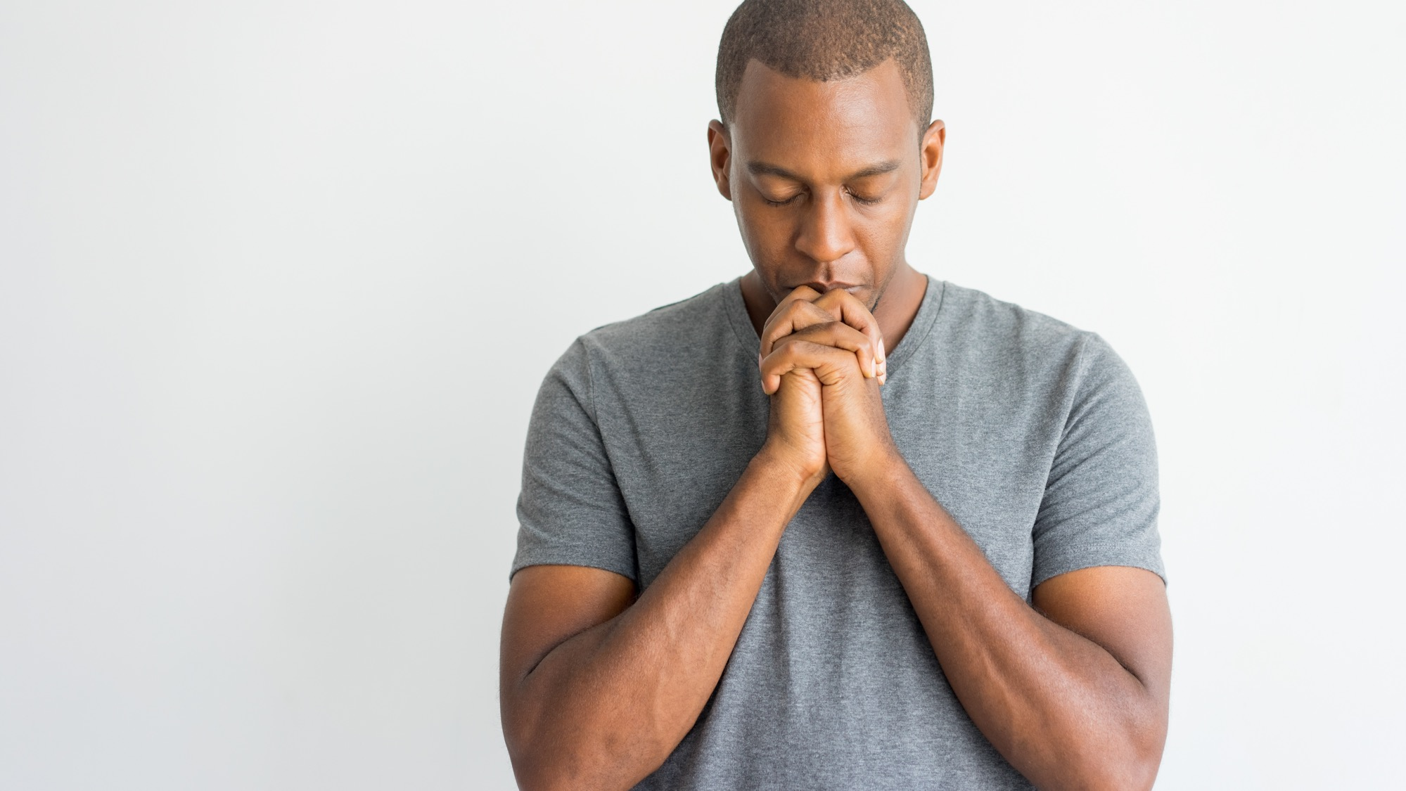
VESTIRMOS AS VESTES DO CORDEIRO

Slide 37
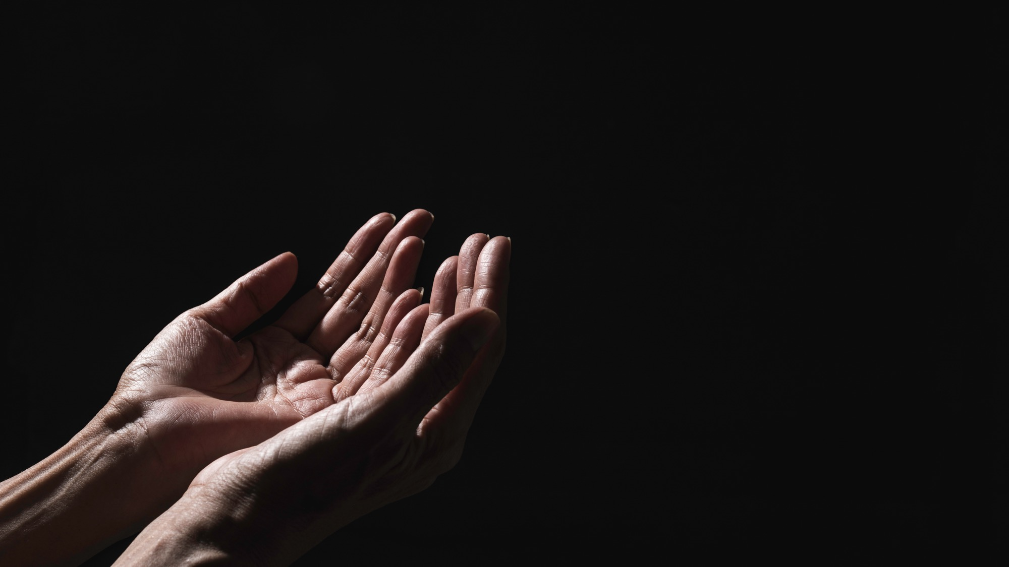
O que seria necessário então para obtermos a vida eterna?

Slide 38

e o que eu tenho que fazer?

Slide 39

A resposta é simples, aceitar; somente aceitar.

Slide 40
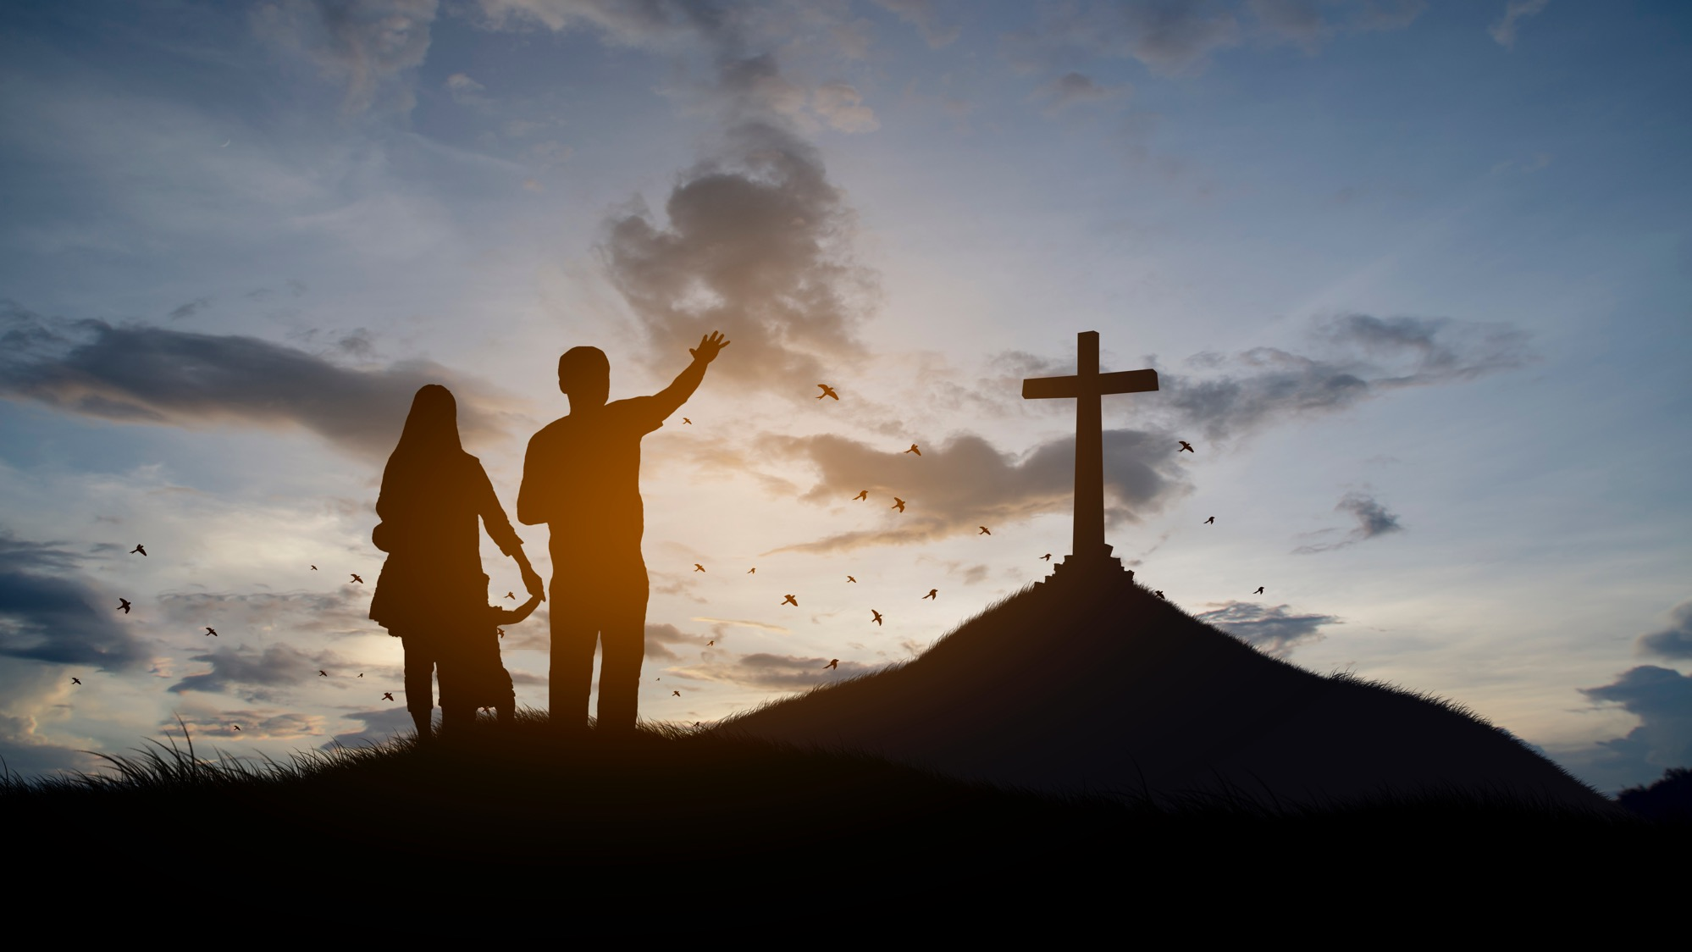
Aceite a Sua graça e a sua justiça

Slide 41
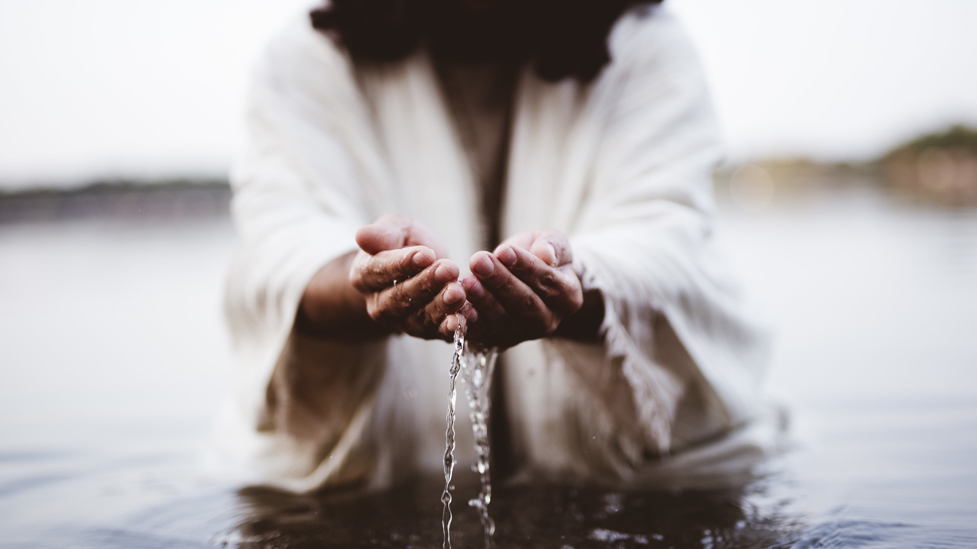
pois não é você que muda por suas próprias forças, mas é Jesus que muda.

Slide 42
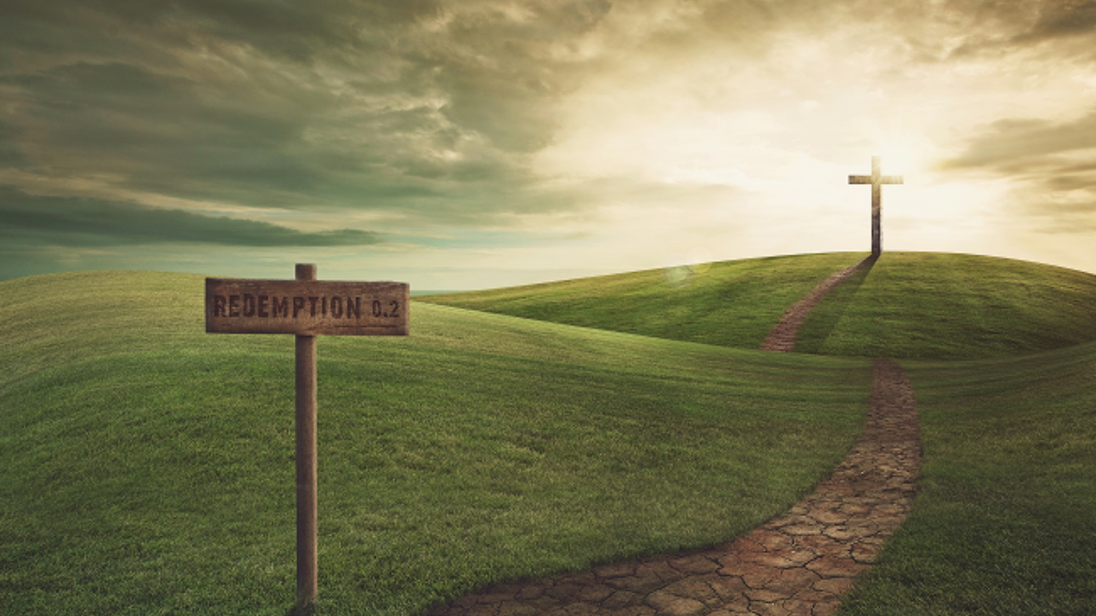

VOCÊ TEM O DESEJO DE ACEITAR AS VESTES DO CORDEIRO?

